Slide 1
A fóti Élhető Jövő Park-
Smart Grid tapasztalatok
ESZK előadás – 2015.04.30.
Sasvári Gergely

Slide 2
Tartalom
1
A projekt célja
Az Élhető Jövő Park bemutatása
Telepített mérő adatgyűjtő rendszer bemutatása
Megújuló termelőkre jellemző mérési eredmények
Fogyasztókra jellemző mérési eredmények
Fejlesztési tervek
Összegzés
2
3
4
5
6
7

Slide 3

Előnyök a Park számára - támogatás
1
2
3
4
5
6
7
Társaságcsoportunk évek óta támogatója a Nemzetközi Gyermekmentő Szolgálatnak (NGySz)
Csökken a park fosszilis energiafüggése, a havi villamosenergia költsége
Folyamatos, tervezhető támogatás (évi ~1 millió HUF)
Hozzájárulunk a Lovasterápiás Központ fenntartható fejlődéséhez

Slide 4
Előnyök az Elmű számára - tapasztalatszerzés
1
2
3
4
5
6
7
Demonstrációs célú megújuló energiapark létrehozása
Háztartási méretű ( < 50kVA ) park üzemeltetése
Különböző megújuló termelők alkalmazása
Nap, havi, éves eloszlásokról valós információk gyűjtése
Független termelők egymásra hatása
Hálózati visszahatások vizsgálata
Feszültségminőség vizsgálata
Marketing érték

Slide 5


Előnyök a felsőoktatás számára – K+F
1
2
3
4
5
6
7
Együttműködési megállapodás a műszaki felsőoktatási intézményekkel (BME, ÓE)
Tudományos diákmunkák támogatása
Helyszínen kialakított kutatói helyek
K+F
Adatszolgáltatás

Slide 6

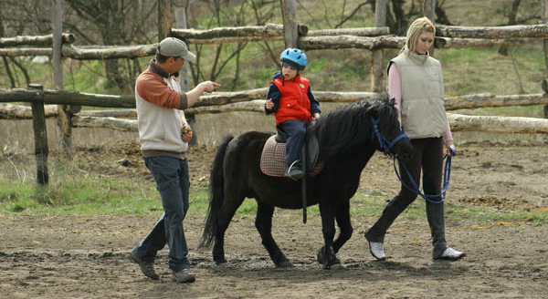

A Lovasterápiás Központ
1
2
3
4
5
6
7
Fő célja a lovasterápiával, rehabilitációval foglalkozó intézmények és személyek országos szintű összefogása
Lovasterápiás szakemberek képzése
Lovasterápiát oktató és bemutató központ létrehozása
Értelmileg akadályozott, mozgássérült gyermekek fejlesztése
Értelmileg akadályozott, mozgássérült lovasok versenyeinek megszervezése
Lovassport népszerűsítése

Slide 7
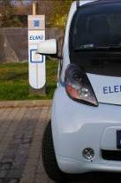
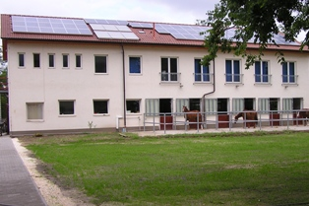
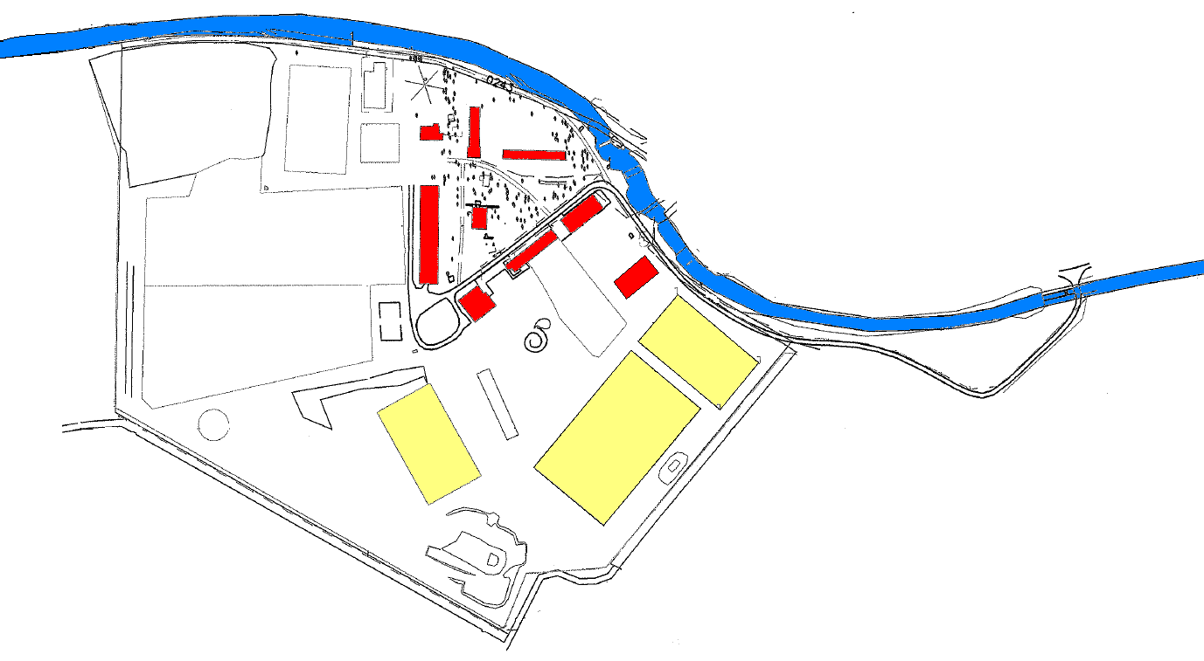
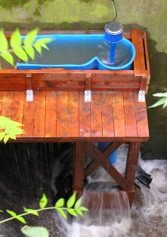
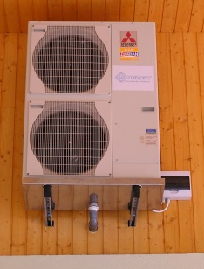
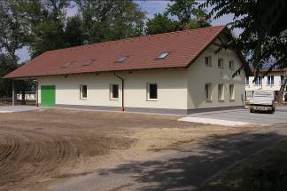
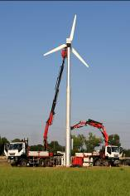
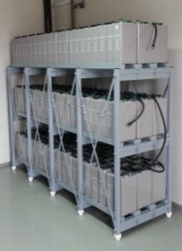
Az Élhető Jövő Park berendezései
1
2
3
4
5
6
7
1. Napelem-rendszer
Telepítés 2012.09.19-én
15,6 kW beépített teljesítmény
Teljes felület: ~100 m²
2. E-Mobility töltőoszlopok
1 Easy Station + 1 Easy Box telepítve
3 különböző típusú csatlakozó kábel
1b. Napelem-rendszer
KEOP
23 kW beépített teljesítmény
Teljes felület: ~150 m²
2
2
1
A fóti Gyermekváros és
Lovasterápiás Központ területe
4b. Hőszivattyú
Telepítés 2013. 5. hó
Levegő – víz rendszerű
14 kW hő teljesítmény
5,2 kW villamos teljesítmény
1
5
5
4
4
5. Mikro-vízerőmű
Telepítés 2013.08.27-én
200 W beépített teljesítmény
PowerPal kis esésű vízturbina
3
3
4. Látogatóközpont
300 m² bemutatóterem tablókkal, kivetített prezentációkkal és modellekkel
RWE Smart Home koncepció magvalósítása
Padlófűtés és – hűtés
3. Szélturbina
Telepítés 2013.07.25-én
20 kW beépített teljesítmény
Oszlopmagasság: 18 m
Rotorátmérő: 10 m
4a. Akkumulátortelep
Telepítés 2014. 3. hó
20 kVA maximális teljesítmény
40 kWh tárolókapacitás
~1400 teljes töltési ciklus
186 db Hoppeke 4OPzV akku

Slide 8
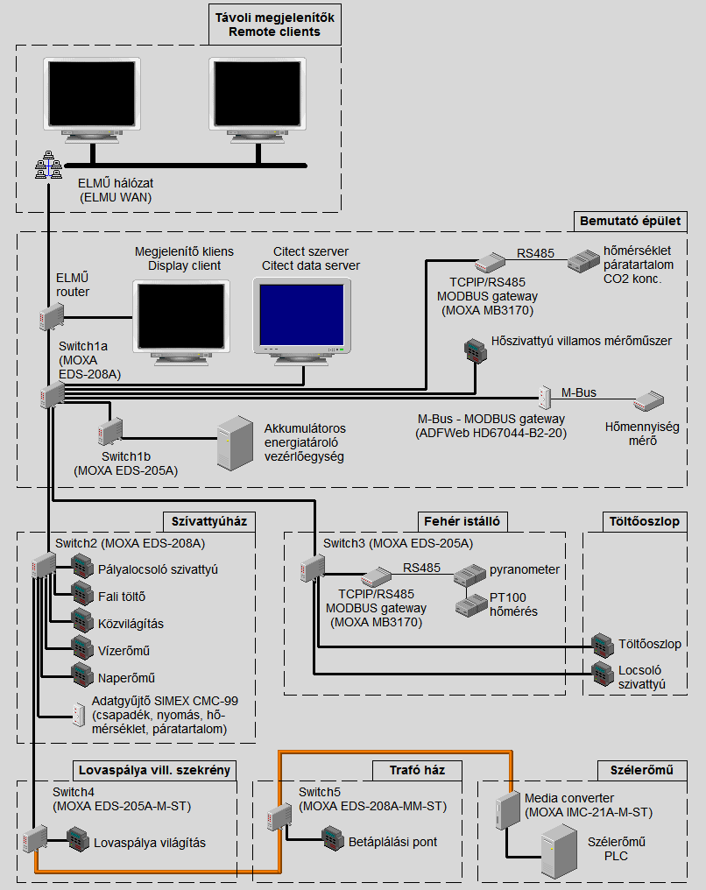
A CitectScada rendszer
1
2
3
4
5
6
7
Online, real time adatok
Nemcsak gyűjt, hanem archivál is
Grafikus felület
Későbbi bővíthetőség
Szabályozás, beavatkozás
Távvezérelhetőség
Független működés
Programozhatóság
Jelenleg 500 adatpontos licenc

Slide 9
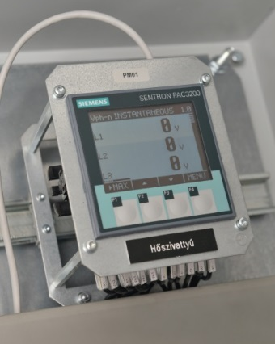
Mérhető adatok
1
2
3
4
5
6
7
Teljesítmények: termelők, fogyasztók, betáplálás 1F és 3F teljesítmények: meddő, valós és látszólagos
Frekvencia értékek
Teljesítménytényező, THD
Hőszivattyú: hőteljesítmény, hőmérséklet
Időjárási adatok: besugárzás, szélsebesség, szélirány, hőmérséklet, csapadék, légnyomás, páratartalom
Akkumulátor paraméterek

Slide 10
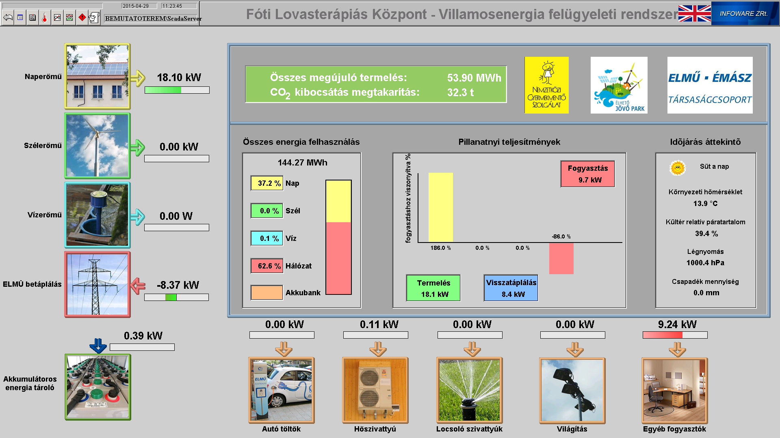
Scada rendszer főképernyő
1
2
3
4
5
6
7

Slide 11
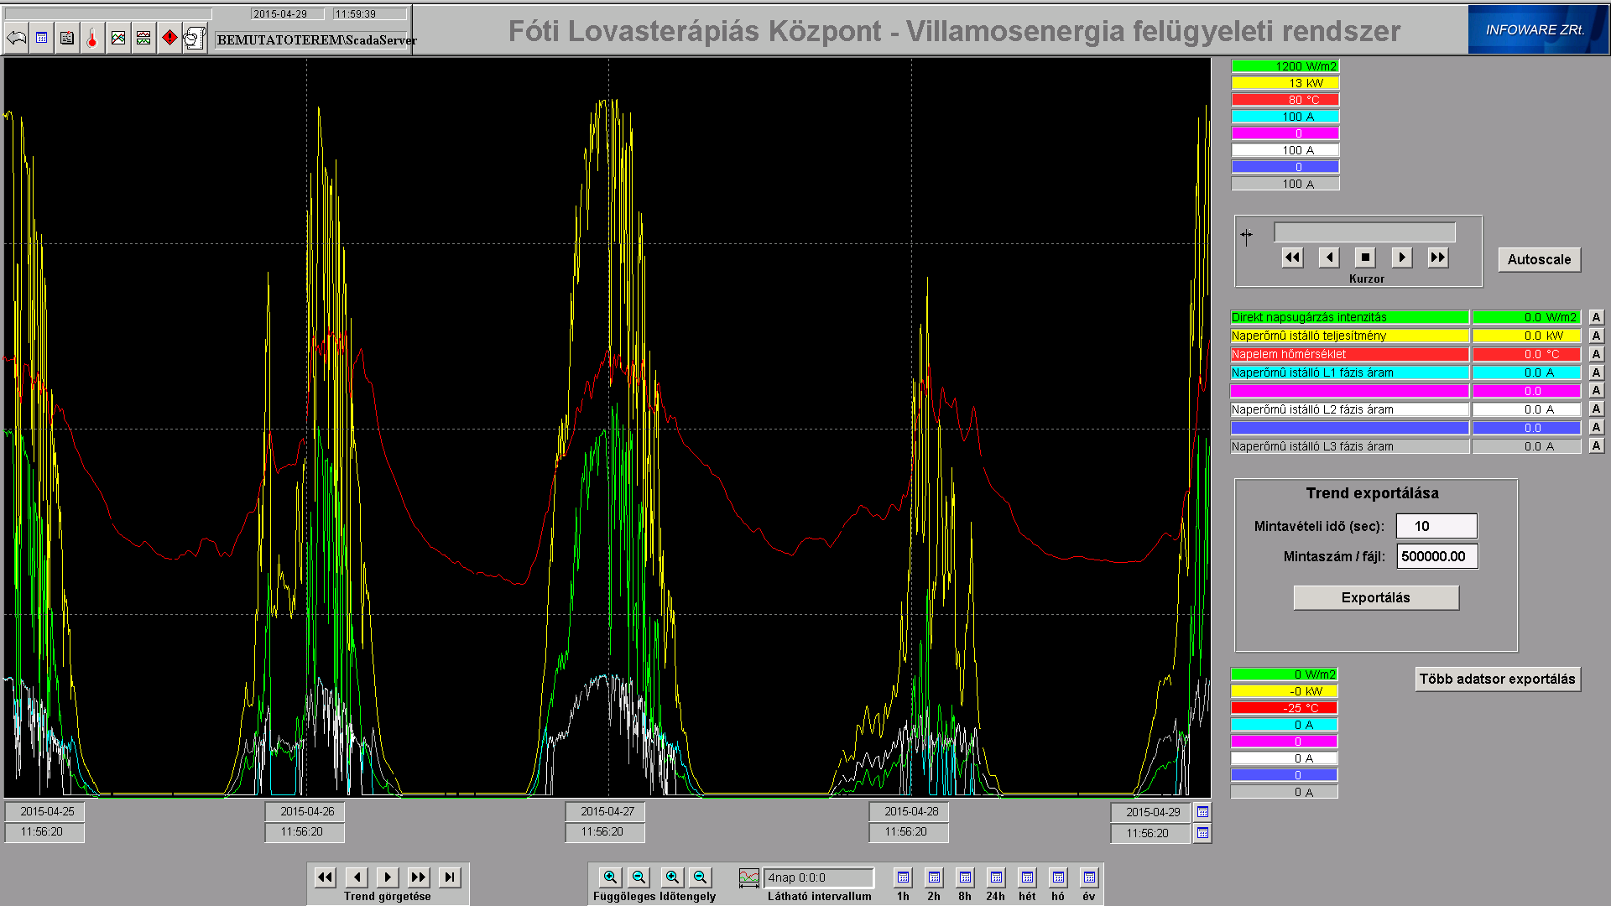
Adatmegjelenítés
1
2
3
4
5
6
7

Slide 12
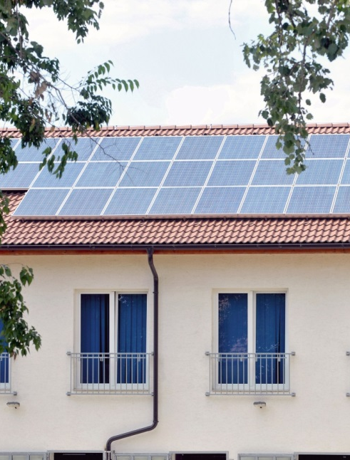
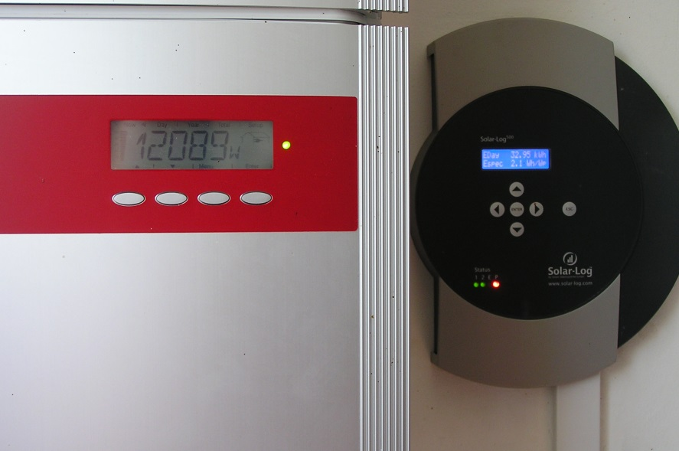
Telepített napelemes rendszerek
1
2
3
4
5
6
7
Napelem 1: 15,6 kW
„Saját”
~208° a tájolás – közel ideális
Dőlésszög 25°
Termelés kb. 16 MWh/év
Összes termelés: 39,6 MWh
Kihasználtság kb. 1050-1100 kWh/kW/év
Napelem 2: 23 kW
KEOP
~200° a tájolás – közel ideális
Dőlésszög 10°
Termelés kb. 22 MWh/év
Összes termelés: 14 MWh
Kihasználtság kb. 1050-1100 kWh/kW/év

Slide 13
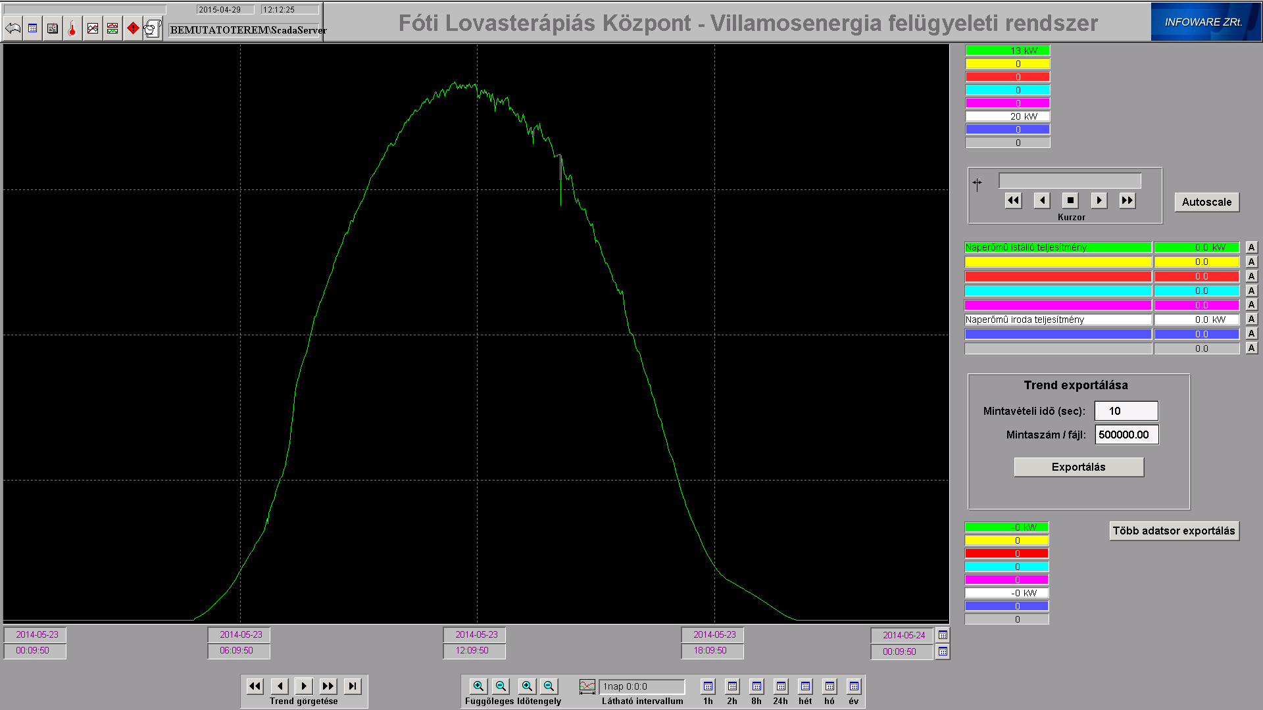
Ideális nap - 2014.05.23. (Középhőm. 22°C)
1
2
3
4
5
6
7

Slide 14
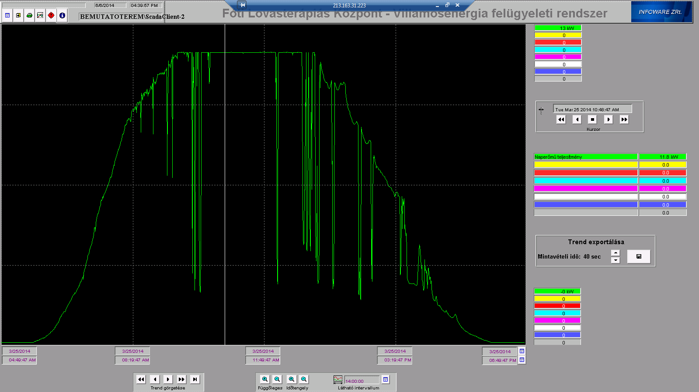
Hűvös nap - 2014.03.25. (Középhőm. 6°C)
1
2
3
4
5
6
7

Slide 15
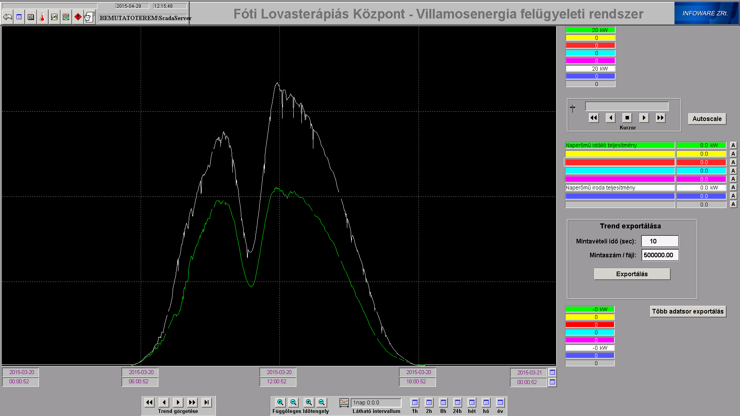
Napfogyatkozás – 2015.03.20.
1
2
3
4
5
6
7

Slide 16
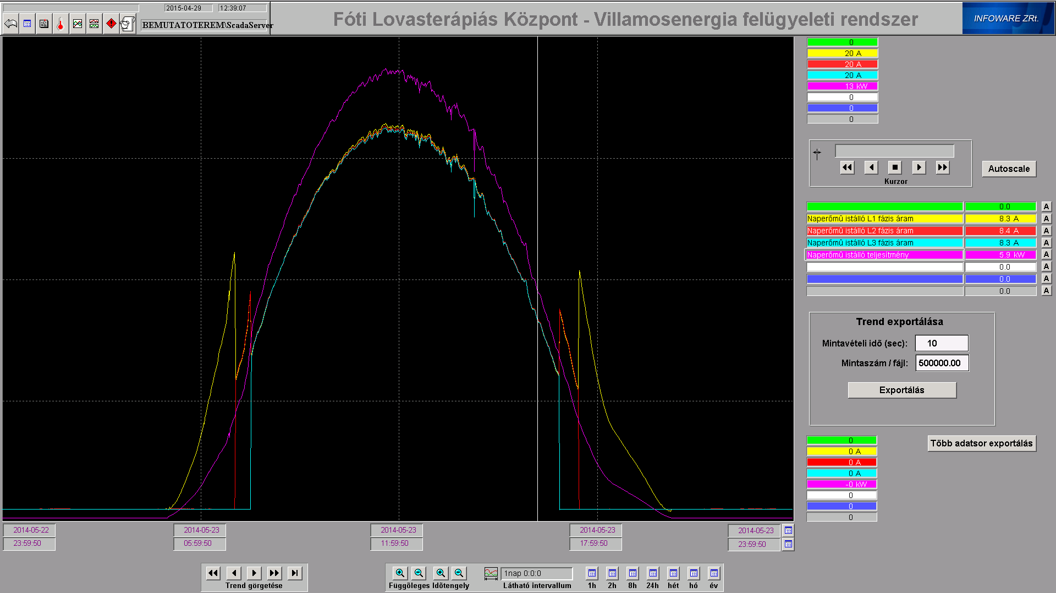
3F inverter működése – 2014.05.23.
1
2
3
4
5
6
7

Slide 17
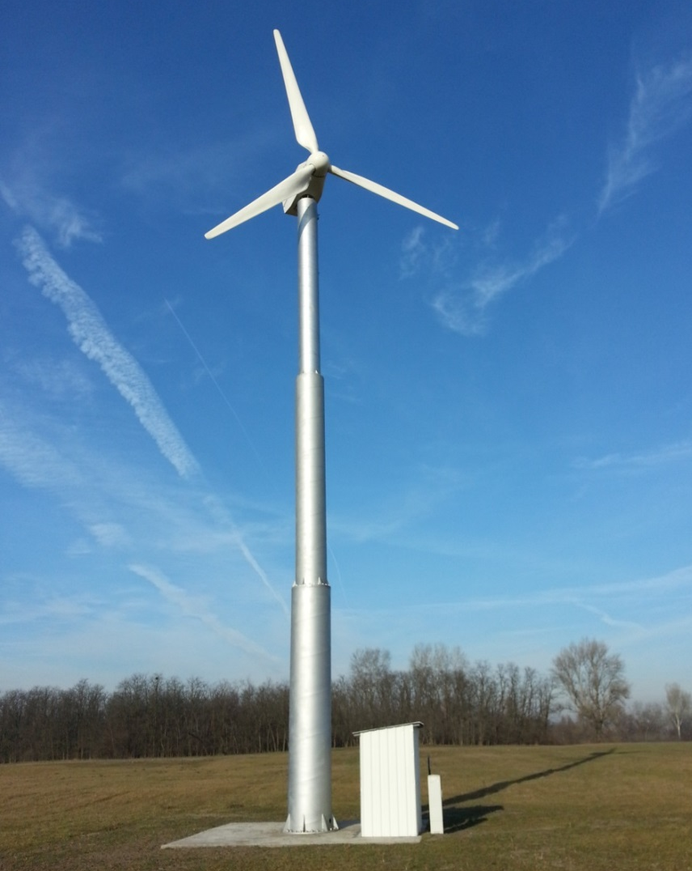
Szélerőmű
1
2
3
4
5
6
7
20 kW névleges teljesítmény
Ouyad gyártmány
17,4 m magas oszlop, 5 méter hosszú lapátok
NdFeB állandó mágneses generátor
Motoros szélirányba állás
Közepes méret: „nagyobb, mint a kicsik, de kisebb, mint a nagyok”
150 1/perc névleges fordulatszám

Slide 18
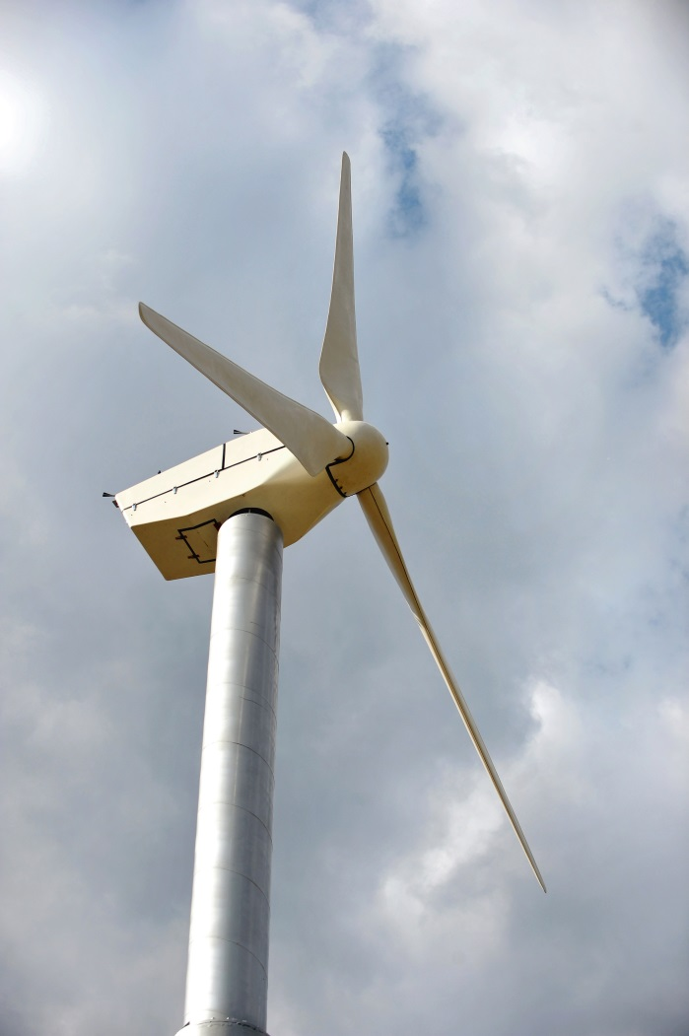
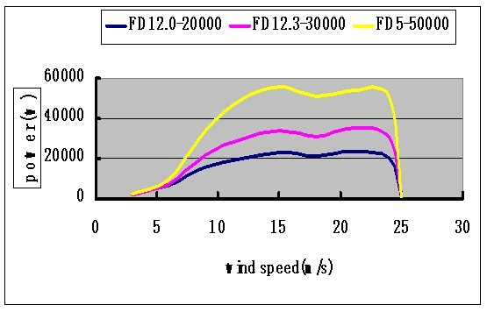
Szélerőmű
1
2
3
4
5
6
7
Indulási szélsebesség: 3 m/s
Névleges teljesítmény 12 m/s-nál
Biztonsági szélsebesség: 25 m/s
Termelés kb. 14 MWh/év
Kihasználtság kb. 700 kWh/kW/év
Sok a probléma az üzemeltetéssel

Slide 19
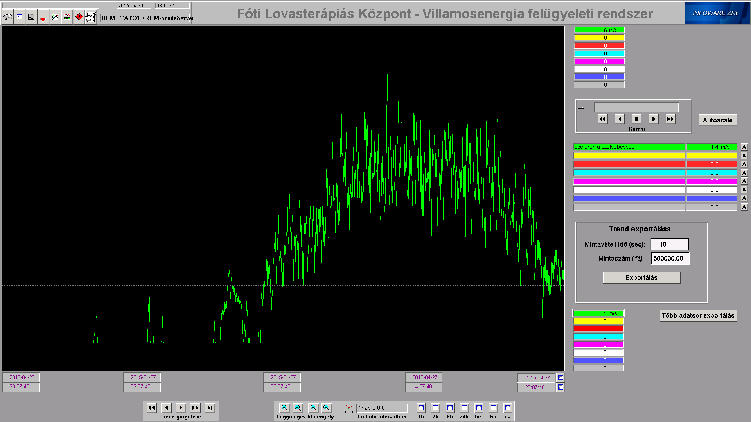
Jellemző szélsebesség
1
2
3
4
5
6
7

Slide 20

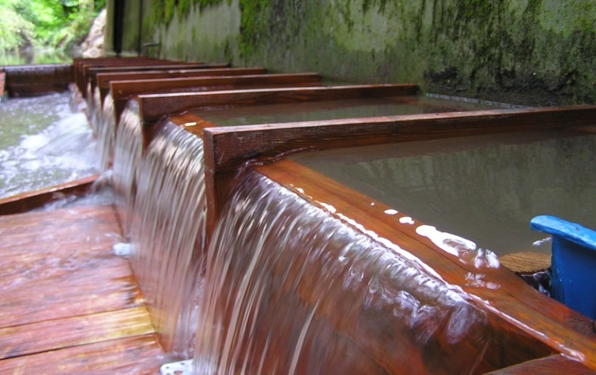
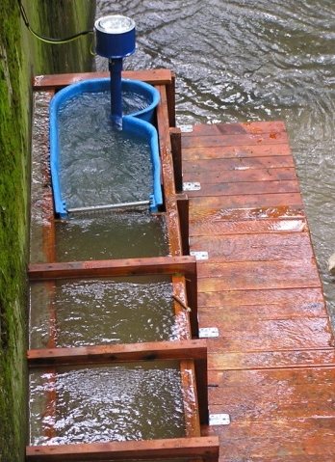
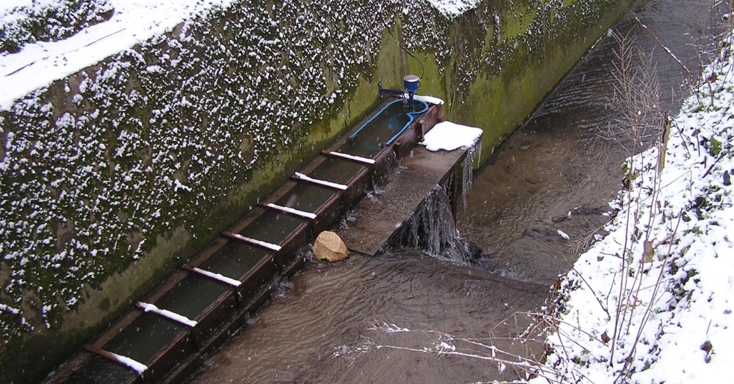
Törpe vízerőmű
1
2
3
4
5
6
7

Slide 21
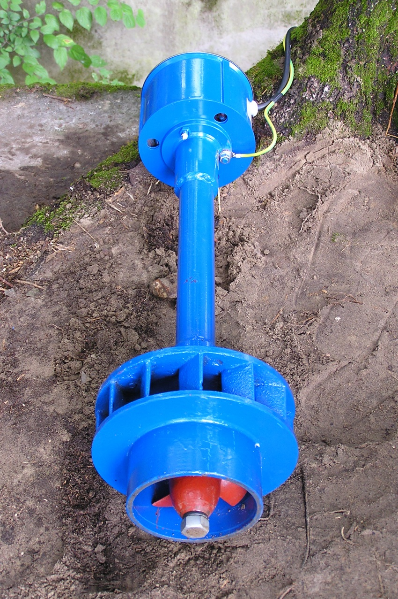
Törpe vízerőmű
1
2
3
4
5
6
7
PowerPal kisesésű vízturbina (Kaplan-turbina)
200 W névleges teljesítmény
220 V névleges feszültség
1500 1/perc névleges fordulatszám
Esésmagasság: 1,8 m.
Névleges vízhozam: 35 l/perc (Mogyoródi patakon kb. 40-50 l/perc mérhető)
NdFeB áll. mágneses generátor
Kihasználtság kb. 4400 kWh/kW/év
Termelés: kb. 880 kWh/év
Kivitelezési nehézségek

Slide 22
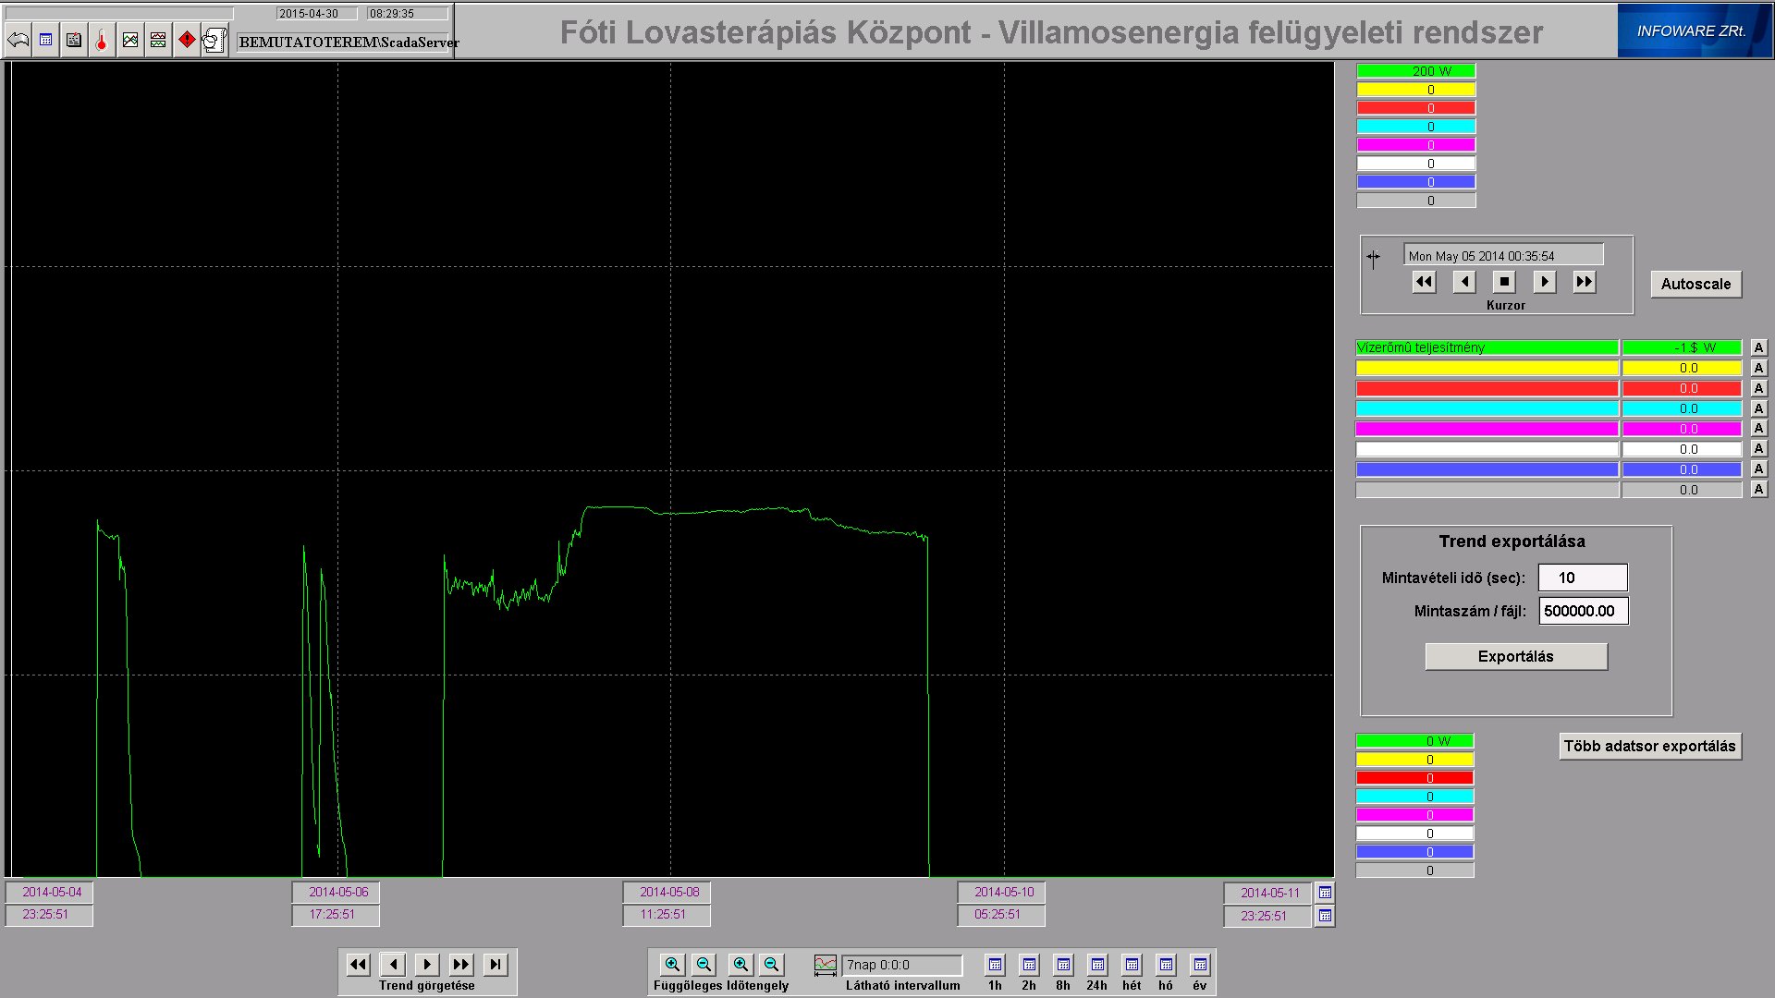
Jellemző termelés
1
2
3
4
5
6
7

Slide 23
Fogyasztók
1
2
3
4
5
6
7
Elektromos jármű töltőoszlop (22 kW)
Elektromos autó fali töltő (11 kW)
Hőszivattyú (5,2 kW)
Pályavilágítás, közvilágítás (24 kW, 2kW)
Locsolószivattyúk (37 kW, 11 kW)
  Meddő igény kb. 20-25 kVAr
Minden egyéb, külön nem mért fogyasztó (~ 5-10 kW)

Slide 24
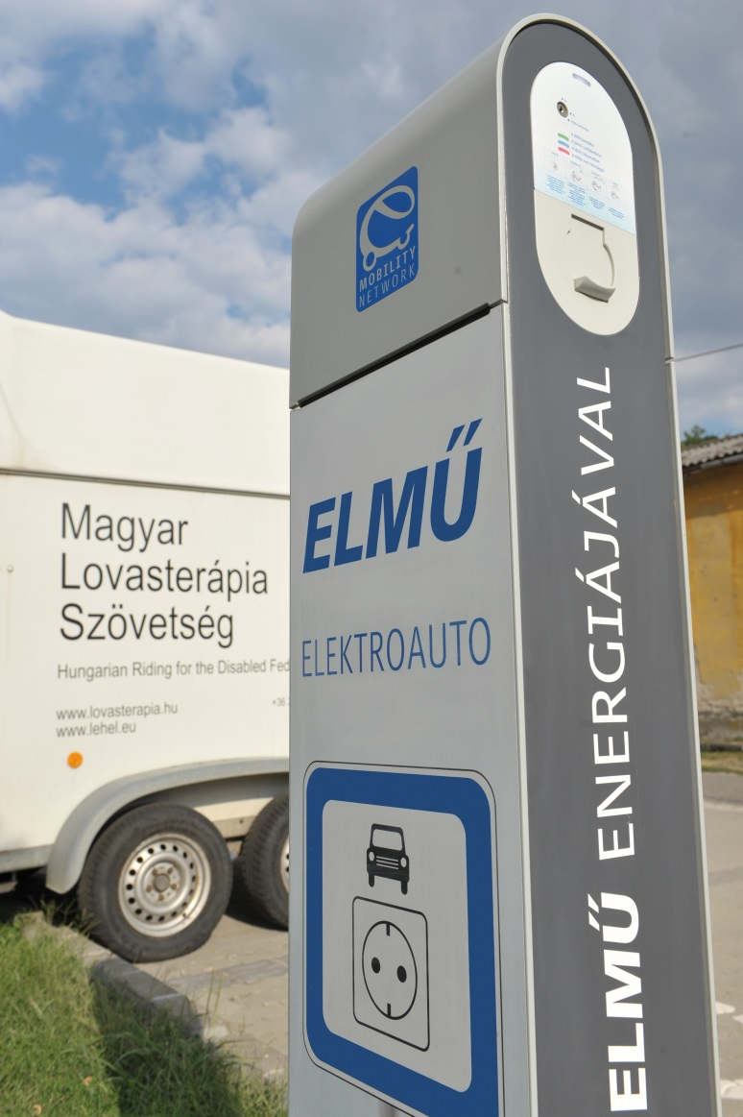
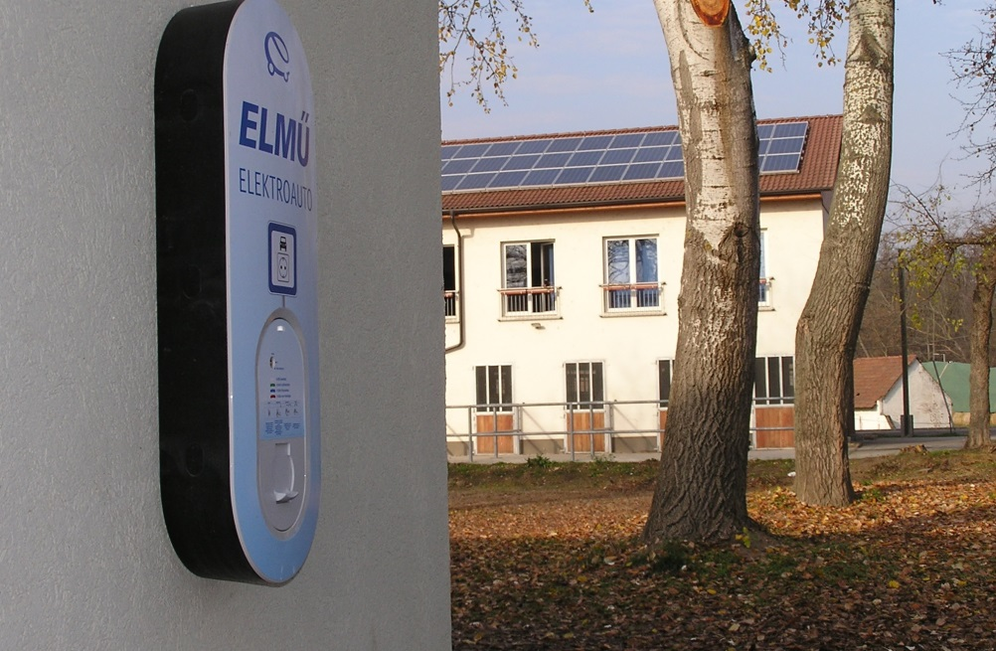
E-mobility
1
2
3
4
5
6
7
Töltőoszlop (2 x 11 kW)
Fali töltő (1 x 11 kW)
Vezérelhető töltés

Slide 25
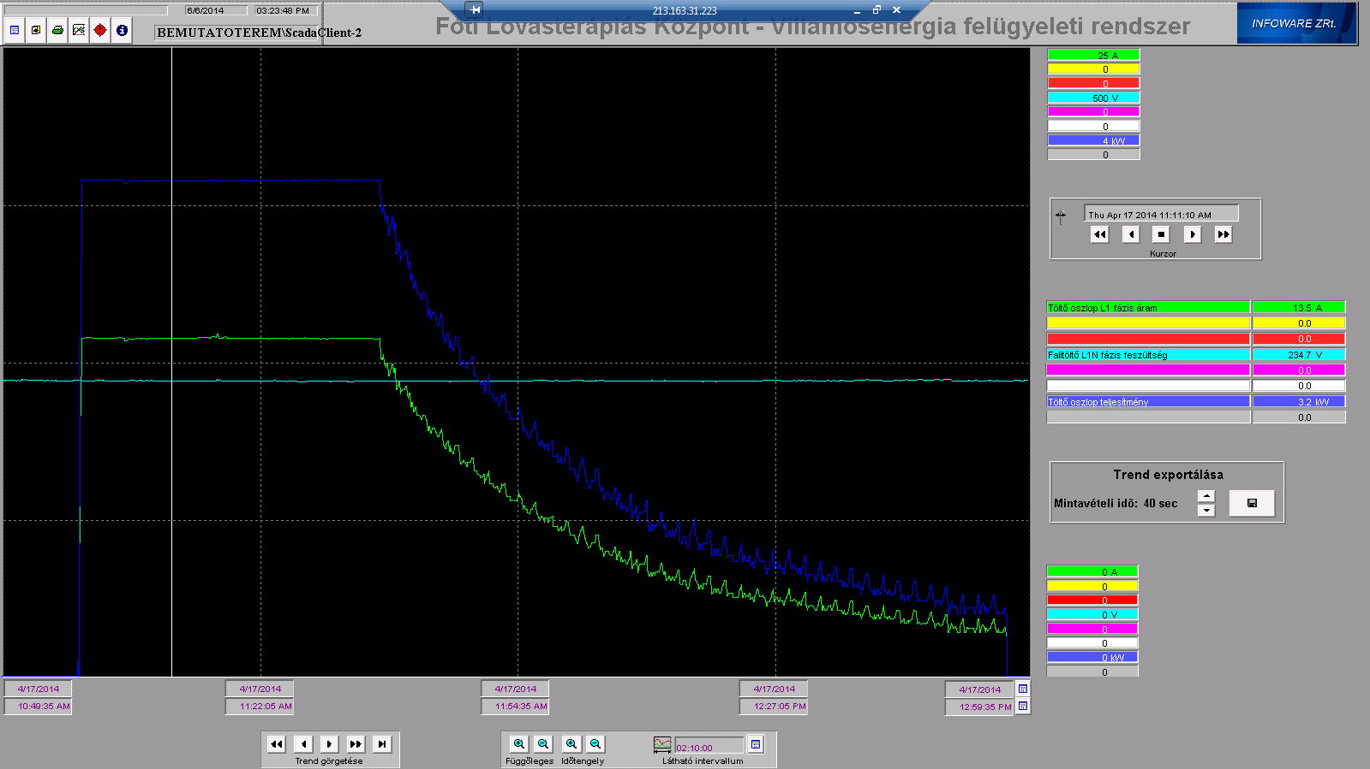
Mitsubishi i-MiEV töltése
1
2
3
4
5
6
7

Slide 26

Hőszivattyú
1
2
3
4
5
6
7
Mitsubishi Zubadan levegő-víz hőszivattyú
Névleges hőteljesítmény 14 kW
Névleges villamos teljesítmény 5,2 kW
Maximális légszállítás 6000 m³/h
Zajszint 53 dB
COP: 3-4

Slide 27
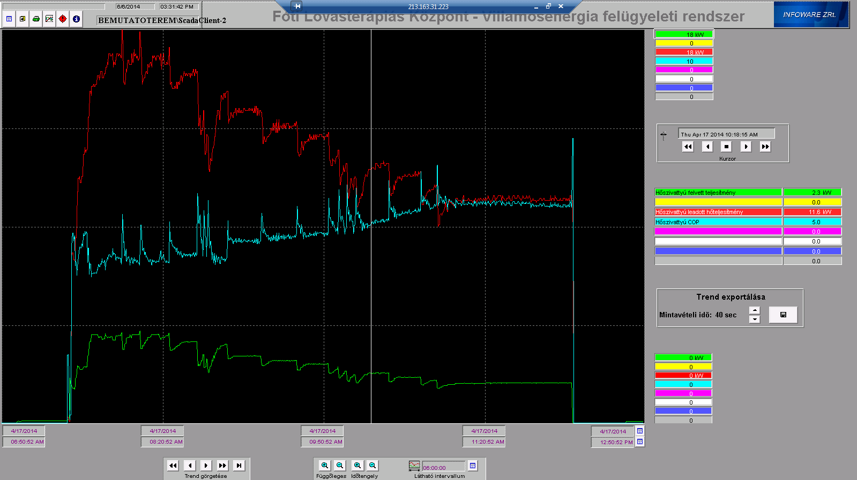
Hőszivattyú teljesítménye (Napi középh. 10°C)
1
2
3
4
5
6
7

Slide 28
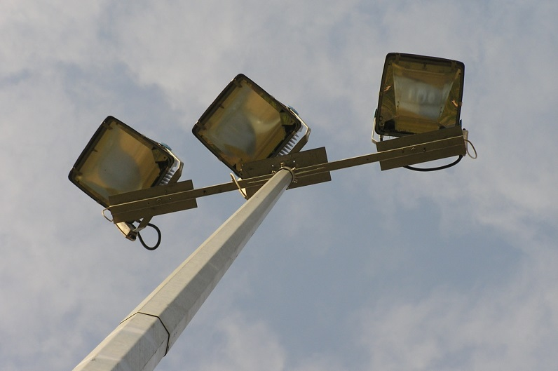
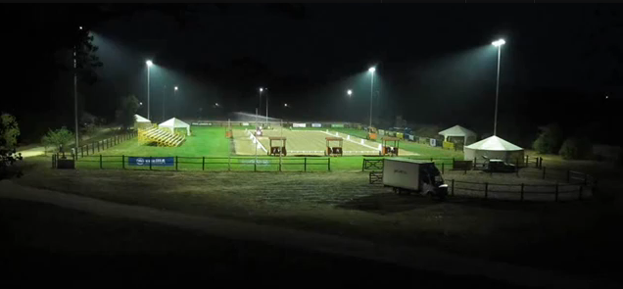
Pályavilágítás, közvilágítás
1
2
3
4
5
6
7
Beépített teljesítmény: 24+2 kW
Árnyék nélküli megvilágítás
Energiatakarékos közvilágítás

Slide 29
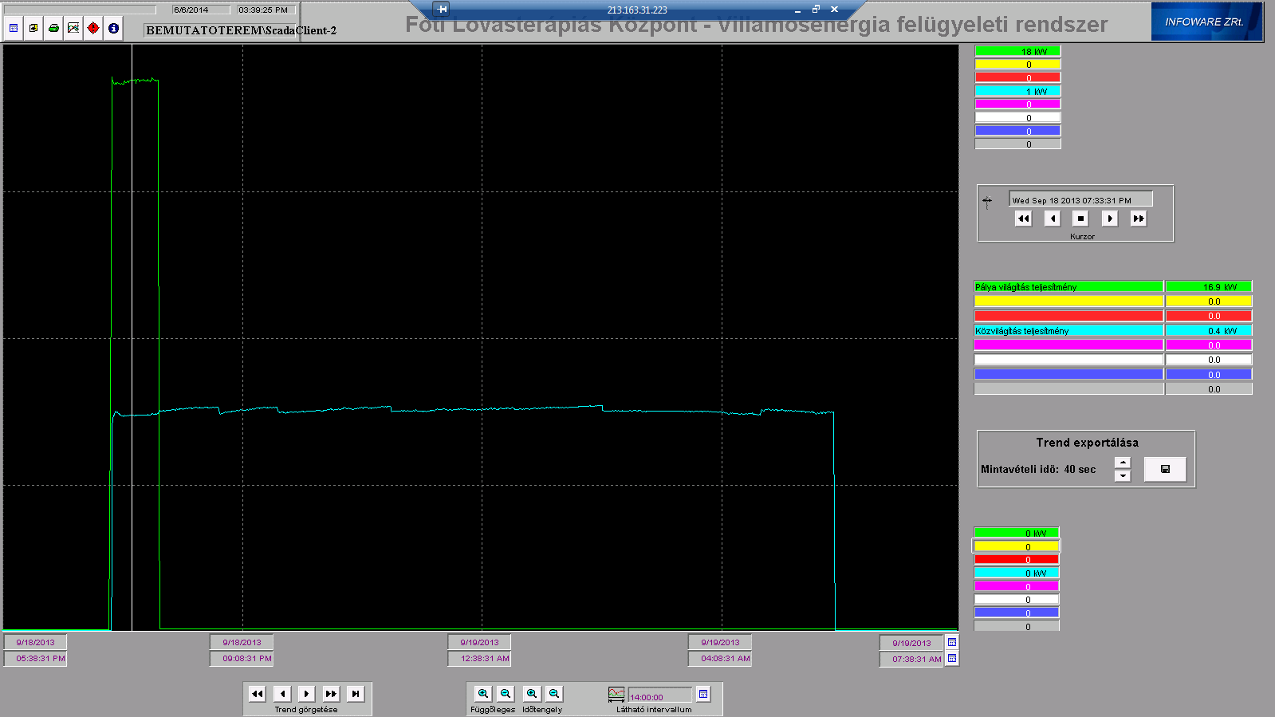
Pályavilágítás, közvilágítás
1
2
3
4
5
6
7

Slide 30
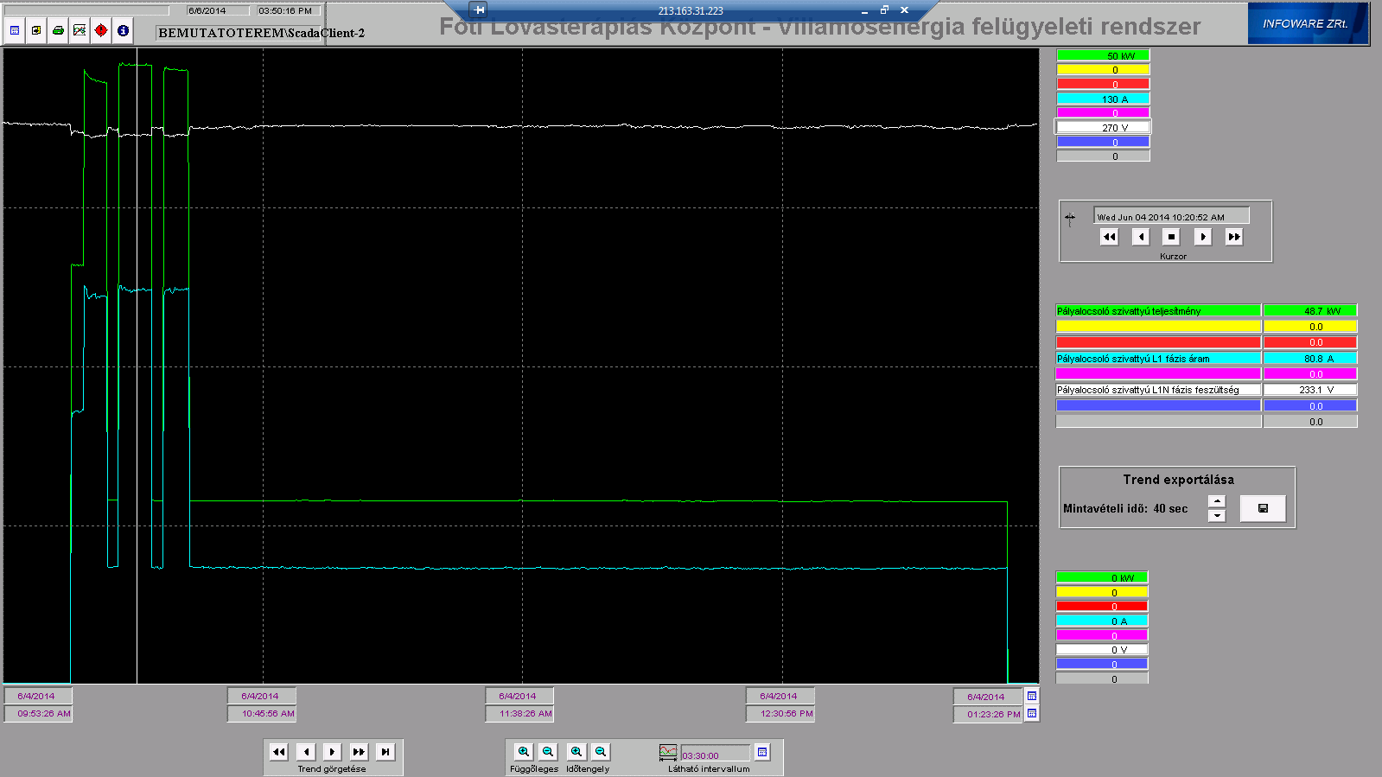
Locsolószivattyúk
1
2
3
4
5
6
7

Slide 31
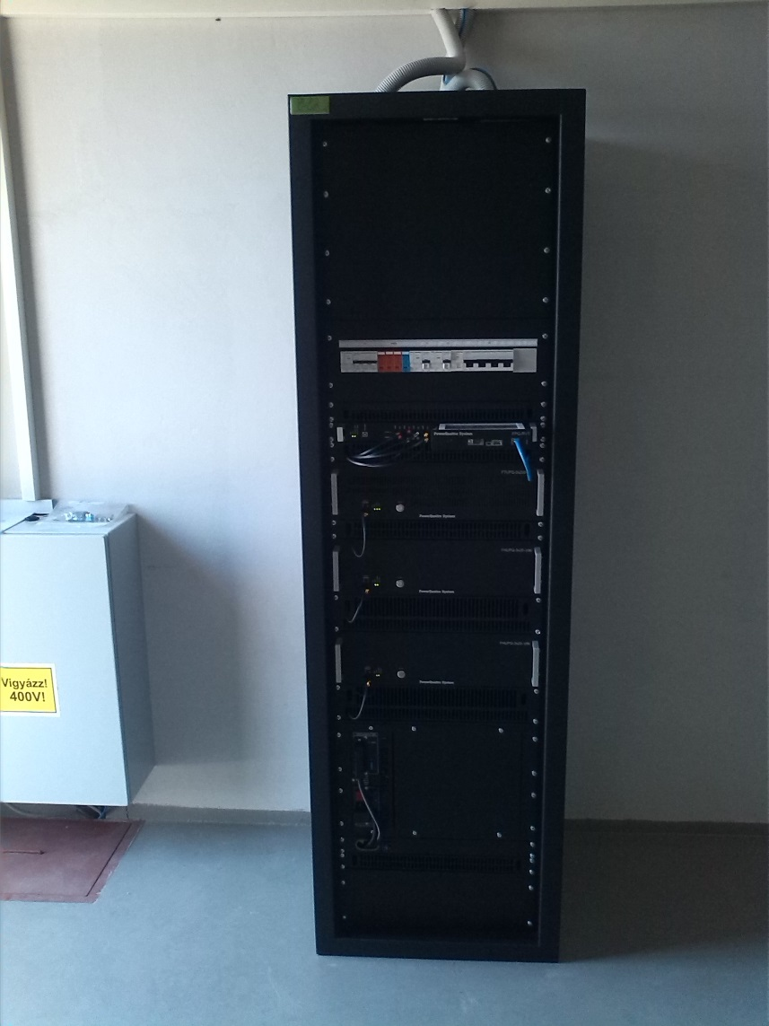
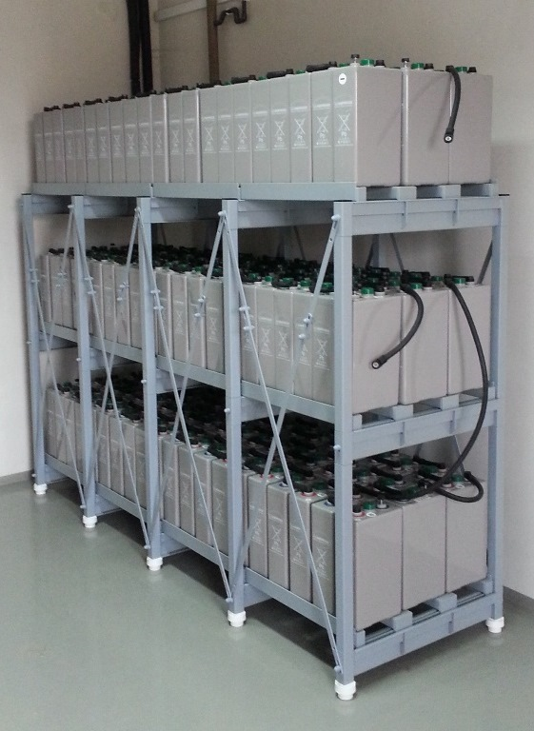
Akkumulátoros energiatároló rendszer
1
2
3
4
5
6
7

Slide 32
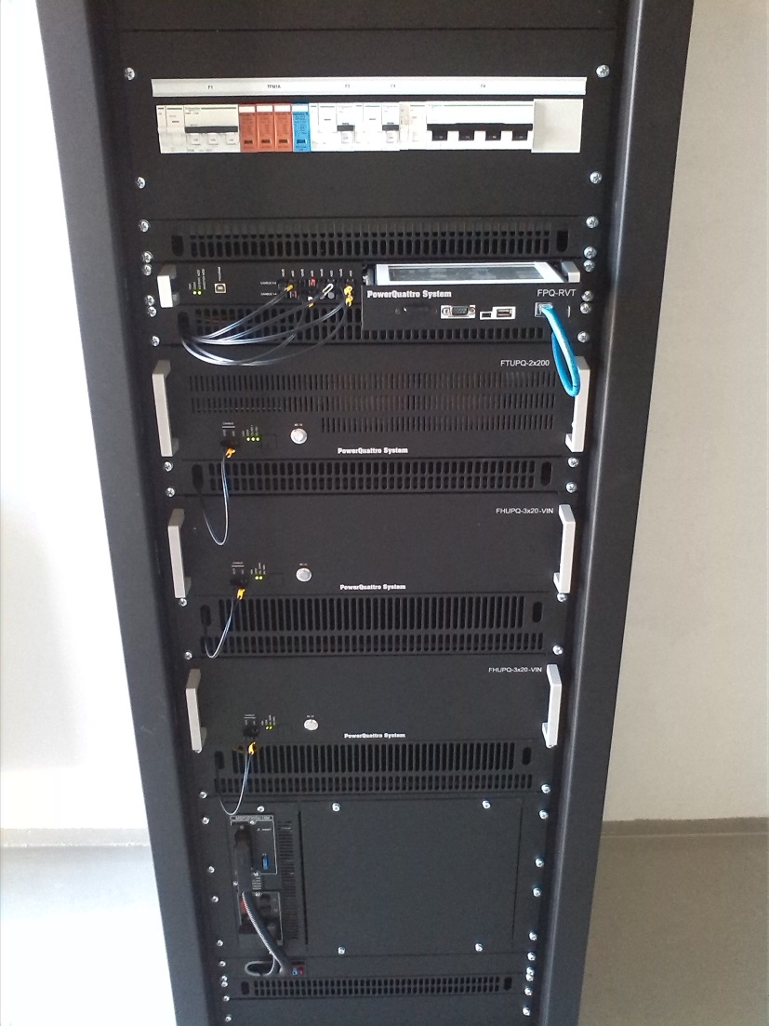
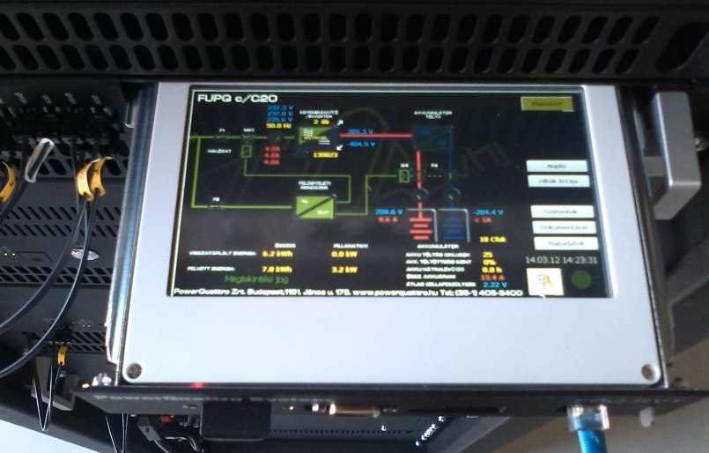
Akkumulátoros energiatároló rendszer
1
2
3
4
5
6
7
PQ FHUPQ típusú
Névleges kapacitás: 40 kWh
Névleges teljesítmény: 20 kW
Helyi és távvezérlési lehetőség
Nem UPS
Lehetőség DSM-re

Slide 33
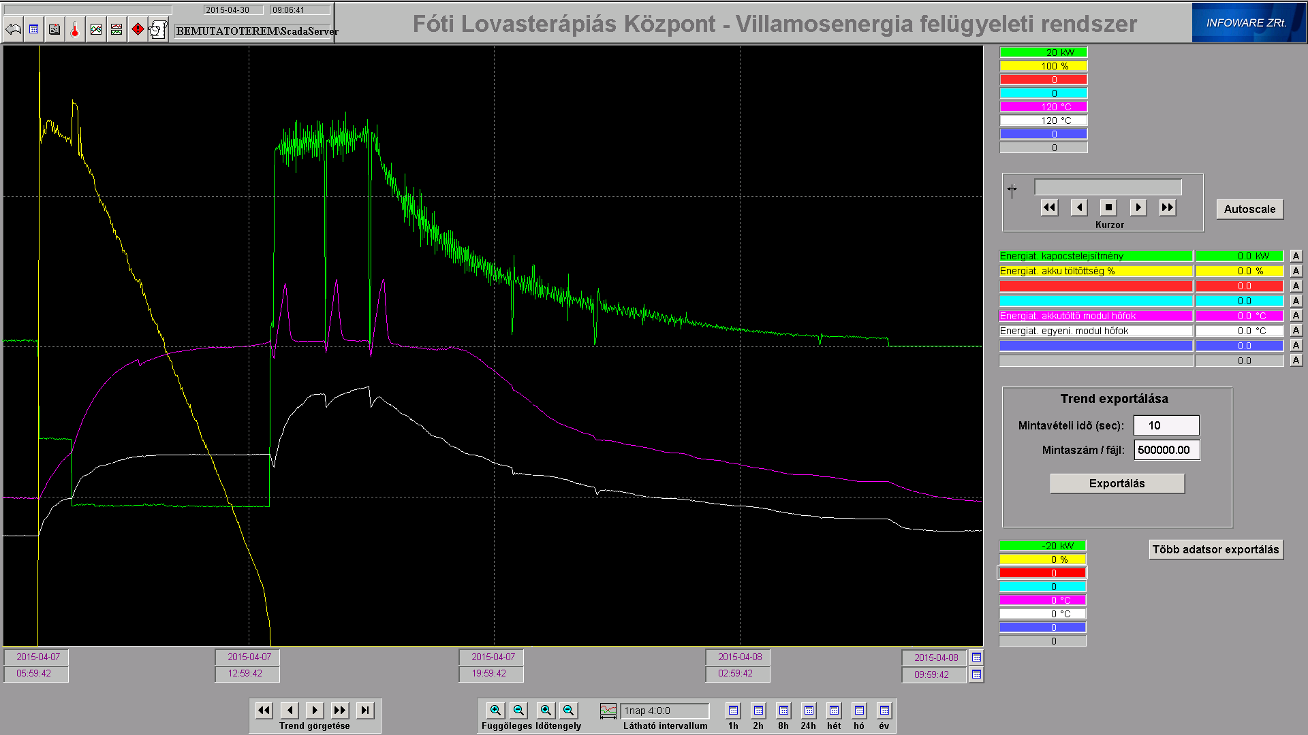
Jellemző töltés-kisütési ciklus
1
2
3
4
5
6
7

Slide 34
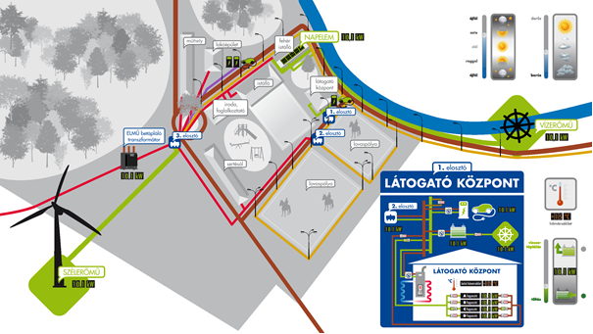
Fejlesztési tervek
1
2
3
4
5
6
7
Beavatkozó eszközök telepítése
Vezérelhető fogyasztók feltérképezése
CitectScada programozás
  Termelés-, és terhelésbecslés
  Akkutelep automatikus vezérlése
  Optimalizációs eljárások
  Zárt hurkú szabályozás
  Smart charging elektromos járművek részére
Szimulációs modell fejlesztése
  Load-flow analízis, meddőviszonyok szimulálása, stabilitás
Többtarifás díjszabások tesztelése
Inverterek egymásra hatásának vizsgálata
Vízerőmű: homokcsapda, automata gereb
Akkumulátor töltöttség pontosabb meghatározása

Slide 35
Összegzés
1
2
3
4
5
6
7
Fejlesztési és kutatási potenciál
Tapasztalatszerzés
Önálló laboratóriumi munkák, szakdolgozatok, TDK-k, diplomamunkák, stb…
Lehetőség a helyszíni bejárásra
  2013 októberétől számítva ~900 látogató

Slide 36
Köszönöm a figyelmet!
Sasvári Gergely
gergely.sasvari@elmu.hu

